Slide 1
Présentation du Projet 3

Slide 2
Bonjour
Je suis Axel Jouveaux
Je vais vous présenter un projet réalisé pour la formation de Web designer Junior de Openclassroom.
1

Slide 3
Sommaire :
1. Présentation de l’entreprise ;
2. Présentation du projet ;
3. Outils utilisés ;
1

Slide 4
1. L’entreprise: OhMyFood
Site de réservation de restaurants ;
Public : Classe moyenne et supérieure ;
But : permettre la réservation en ligne et la composition de menus ;
1

Slide 5
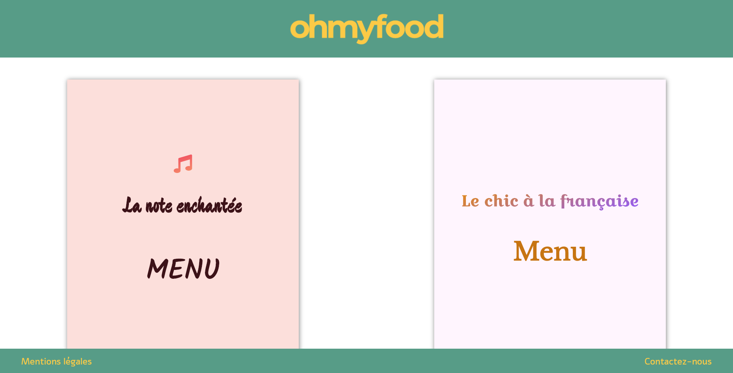
2. Projet : OhMyFood
1

Slide 6



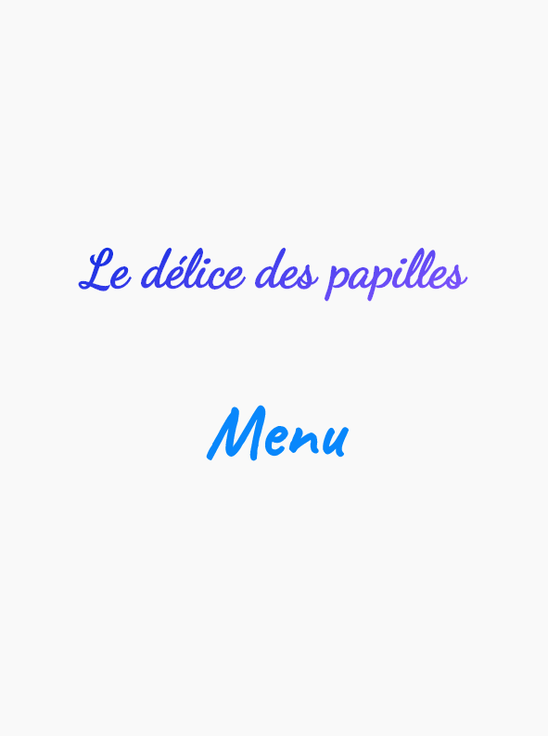
2. Projet : OhMyFood
4 menus, 4 restaurants :
1

Slide 7
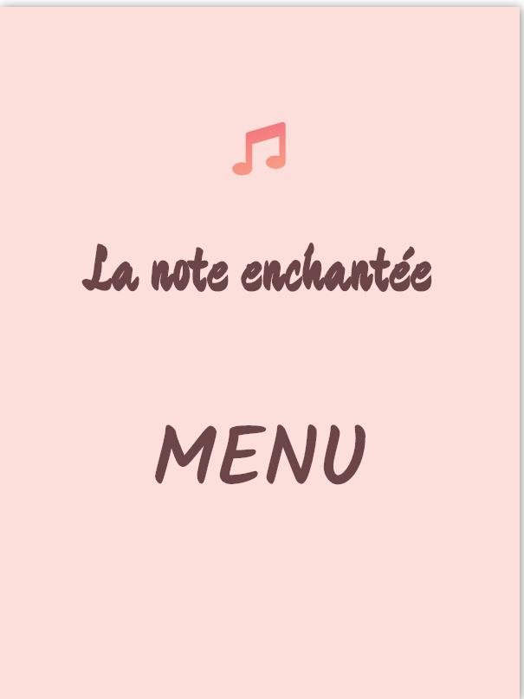
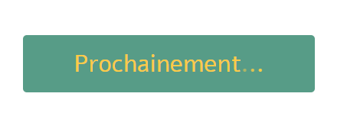
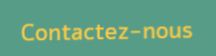
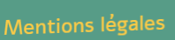
2. Projet : OhMyFood
Animations de la pages d’accueil :
Effet de clignotement des points de suspension en continu
Effet de tremblement au survol
Effet de zoom et de transparence au survol
1

Slide 8
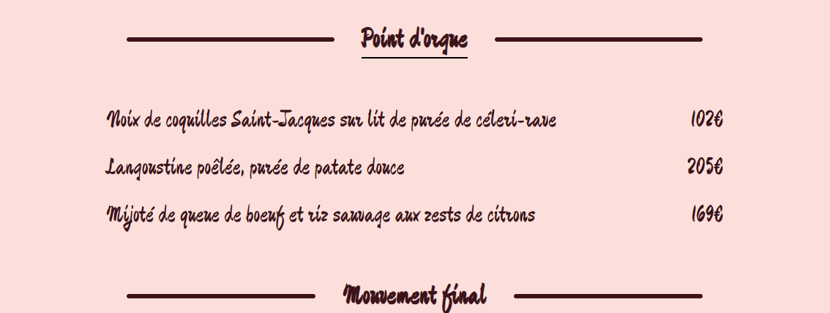
2. Projet : OhMyFood
Animation sur les pages de menu :
Effet de soulignement
1

Slide 9
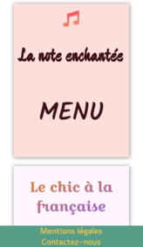
2. Projet : OhMyFood
Adapté au format : MOBILE
1

Slide 10
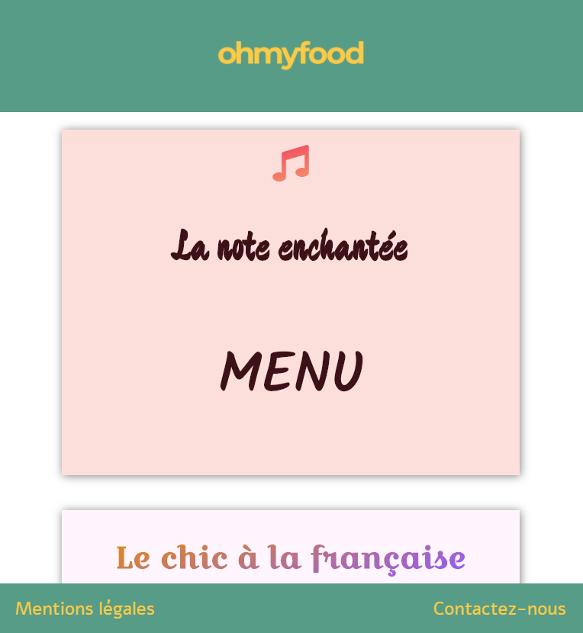
2. Projet : OhMyFood
Adapté au format : TABLETTE
1

Slide 11
2. Projet : OhMyFood
Adapté au format : DESKTOP
1

Slide 12
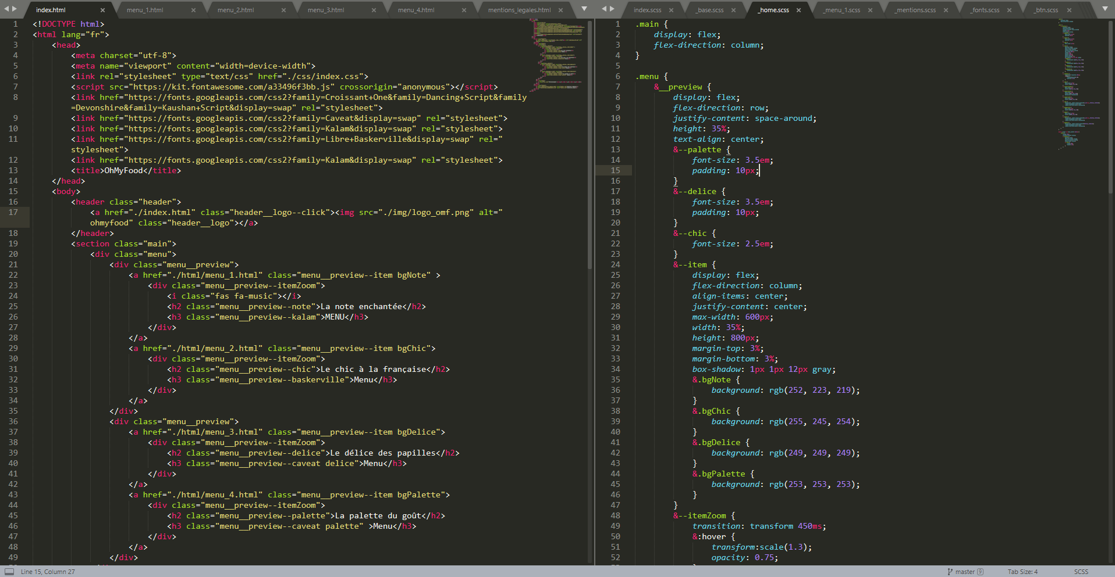
3. Outils utilisés
Sublim text 3 :
1

Slide 13
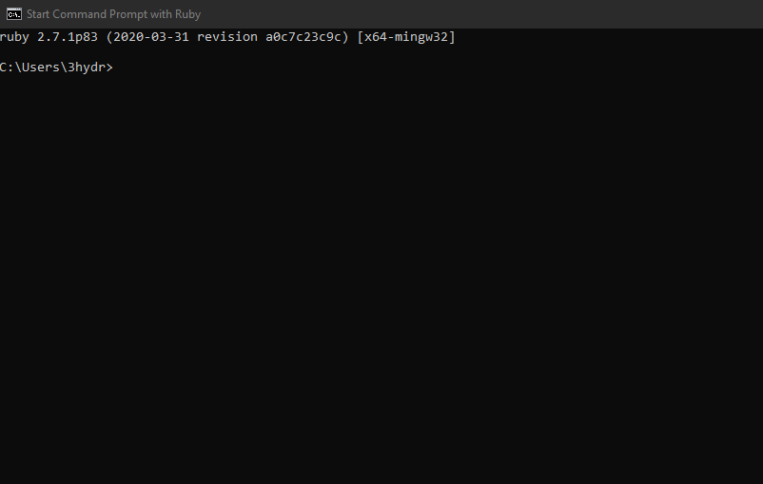
3. Outils utilisés
Ruby / Sass :
1

Slide 14
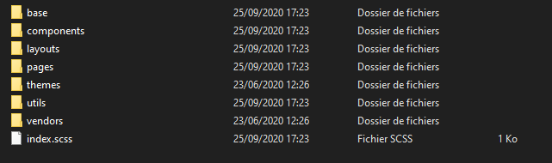
3. Outils utilisés
Système 7-1 :
1

Slide 15
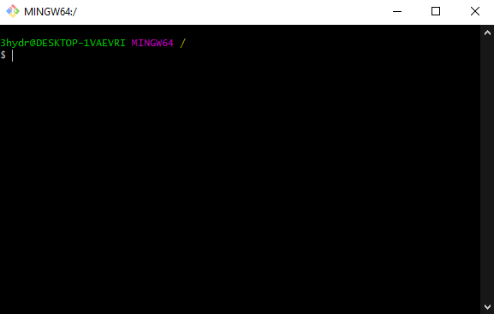
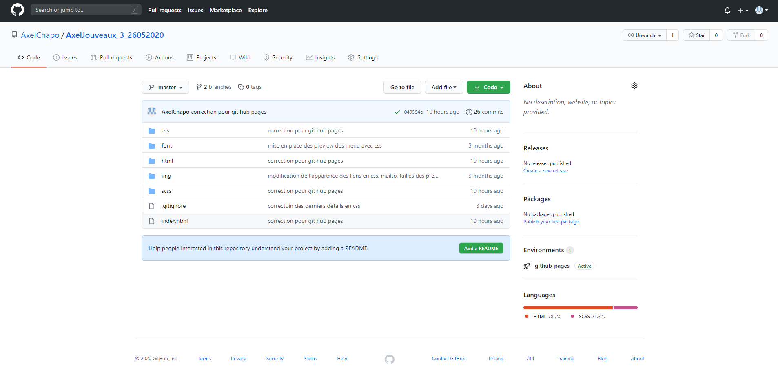
3. Outils utilisés
Git bash / Git Hub :
1

Slide 16
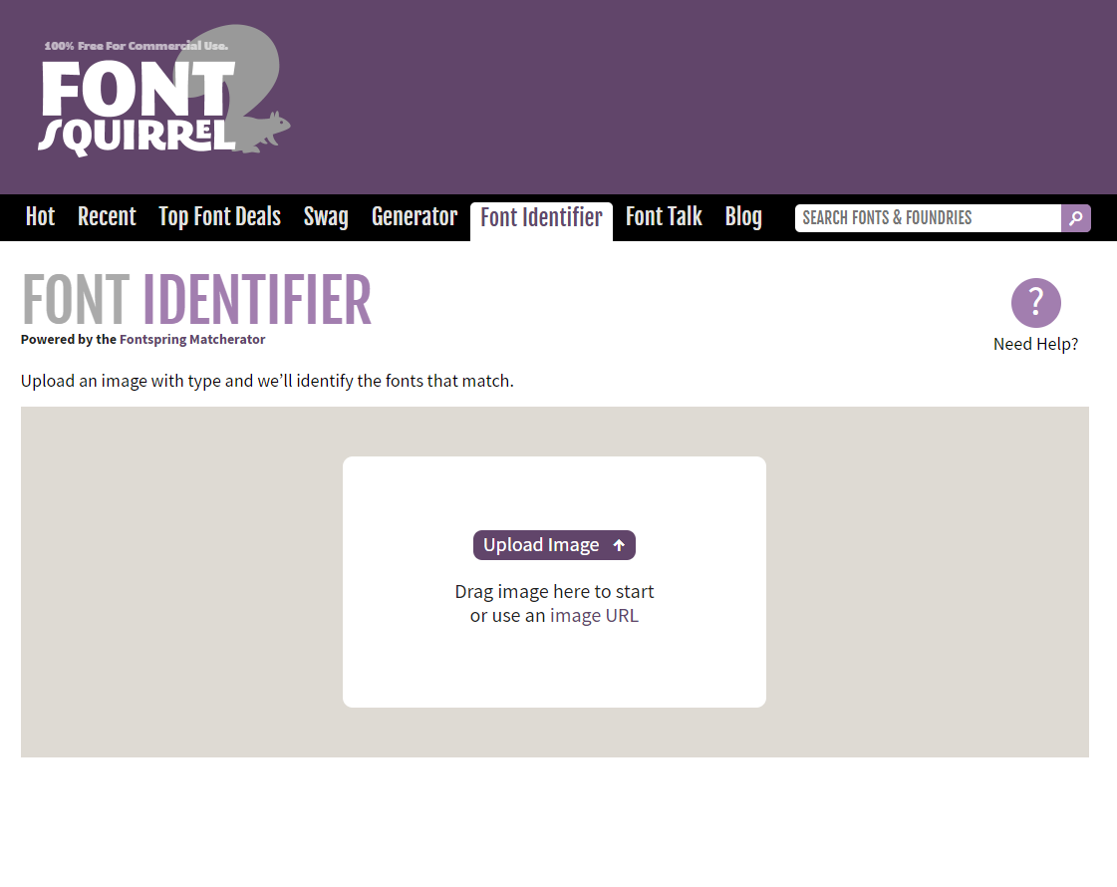
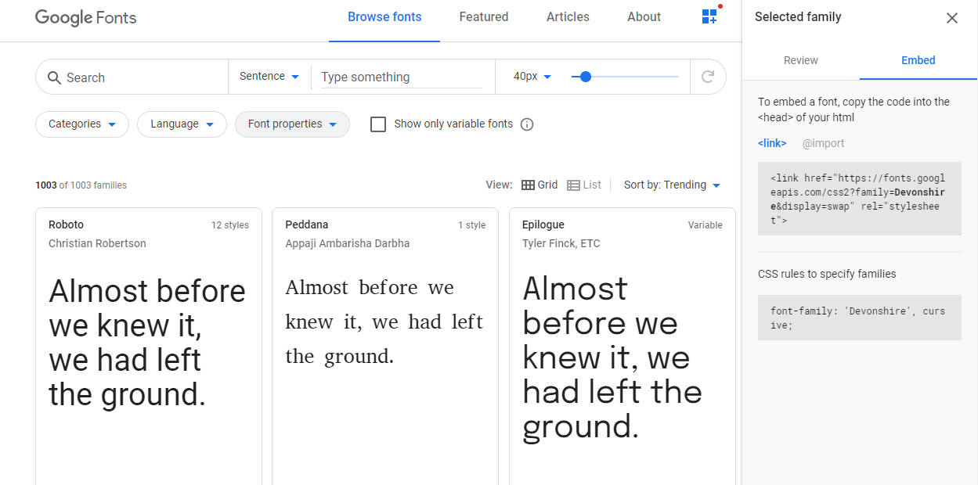
3. Outils utilisés
Font Squirrel / Google fonts :
1

Slide 17
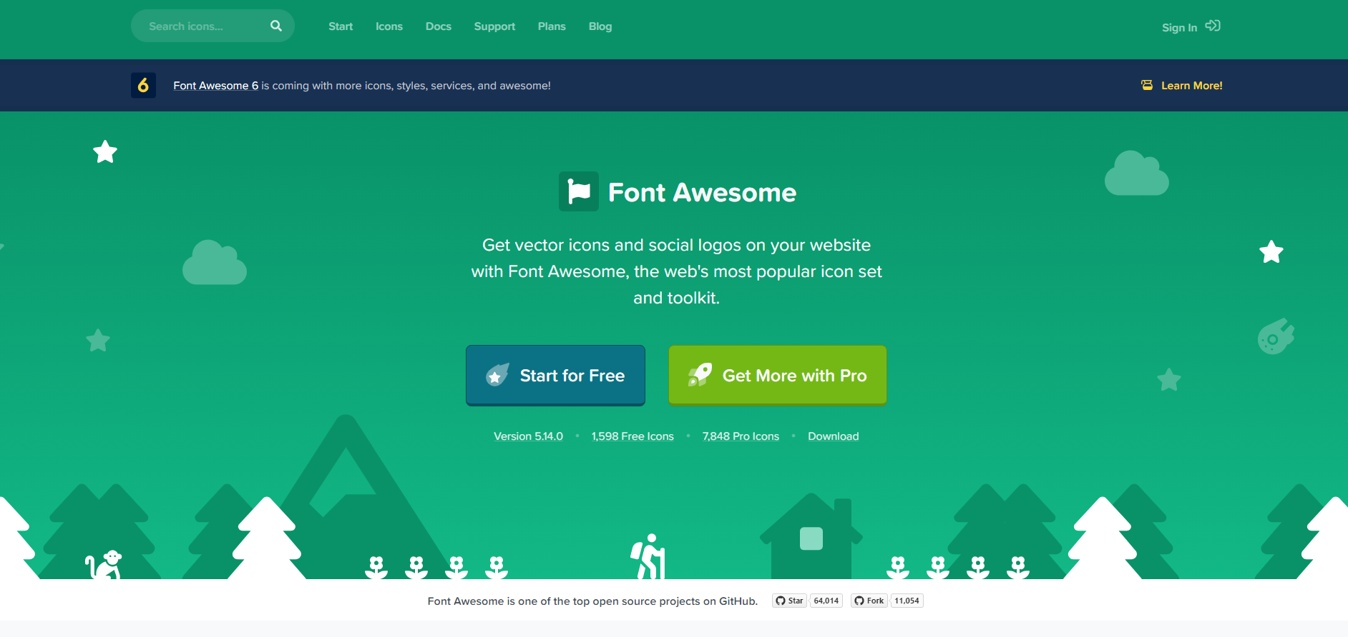
3. Outils utilisés
Font Awesome :
1

Slide 18
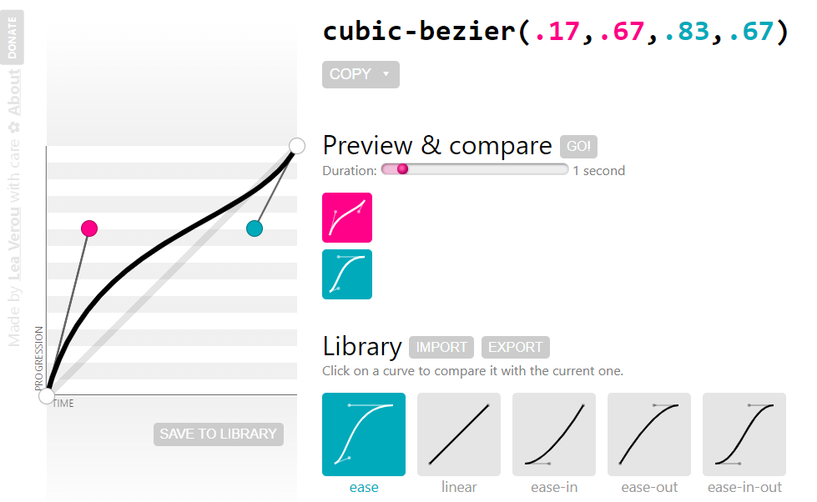
3. Outils utilisés
Cubic bezier :
1

Slide 19

Free templates for all your presentation needs
For PowerPoint and Google Slides
100% free for personal or commercial use
Ready to use, professional and customizable
Blow your audience away with attractive visuals

Slide 20
Merci,
De m’avoir écouté
1

